Slide 1


Slide 2
Практическое занятие №5 Диаграмма состояний (состояний и переходов) Statechart diagram
Структура практического занятия:
1. Разбор теоретического материала
2. Совместное построение примера
3. Построение диаграмм по персональному варианту

Slide 3
Типы UML-диаграмм
Диаграммы поведения
Структурные диаграммы
Диаграмма вариантов использования
Диаграмма деятельности
Диаграмма композитной структуры
Диаграмма развертывания
Диаграмма состояний
Диаграмма последовательности
Диаграмма классов (и классов анализа)
Диаграмма пакетов
Диаграмма коммуникации (кооперации)
Диаграмма объектов
Диаграмма профилей
Диаграмма синхронизации
Диаграмма компонентов
Диаграмма обзора взаимодействий

Slide 4
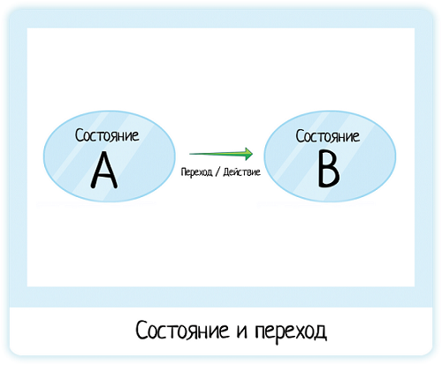
Диаграмма состояний
State & Transition Diagram (сокращенно S&T) — схема состояний и переходов. Техника для визуализации ТЗ. Она наглядно показывает, как некий объект переходит из одного состояния в другое.
Вот объект находился в состоянии А, потом произошло какое-то действие, и он попал в состояние В. Потом он попадет в состояние С и другие... Принцип не меняется, было одно состояние, стало другое.

Slide 5
Основные элементы
Мы рисуем:
кружочки — состояния объекта;
стрелочки — то, благодаря чему из состояния А в состояние В. Это действие, но его может совершить не только пользователь, но и система сама. Например, задача запустилась автоматически в 10 часов вечера.
Такая схема позволяет нам сразу визуально оценить, какие переходы вообще возможны и что надо протестировать. Ведь нам надо протестировать и эту стрелку, и эту... Так что стрелочки — это наши готовые тест-кейсы!
Схема состояний и переходов относится к техникам тест-дизайна. Значит, про неё спрашивают на собеседованиях.

Slide 6
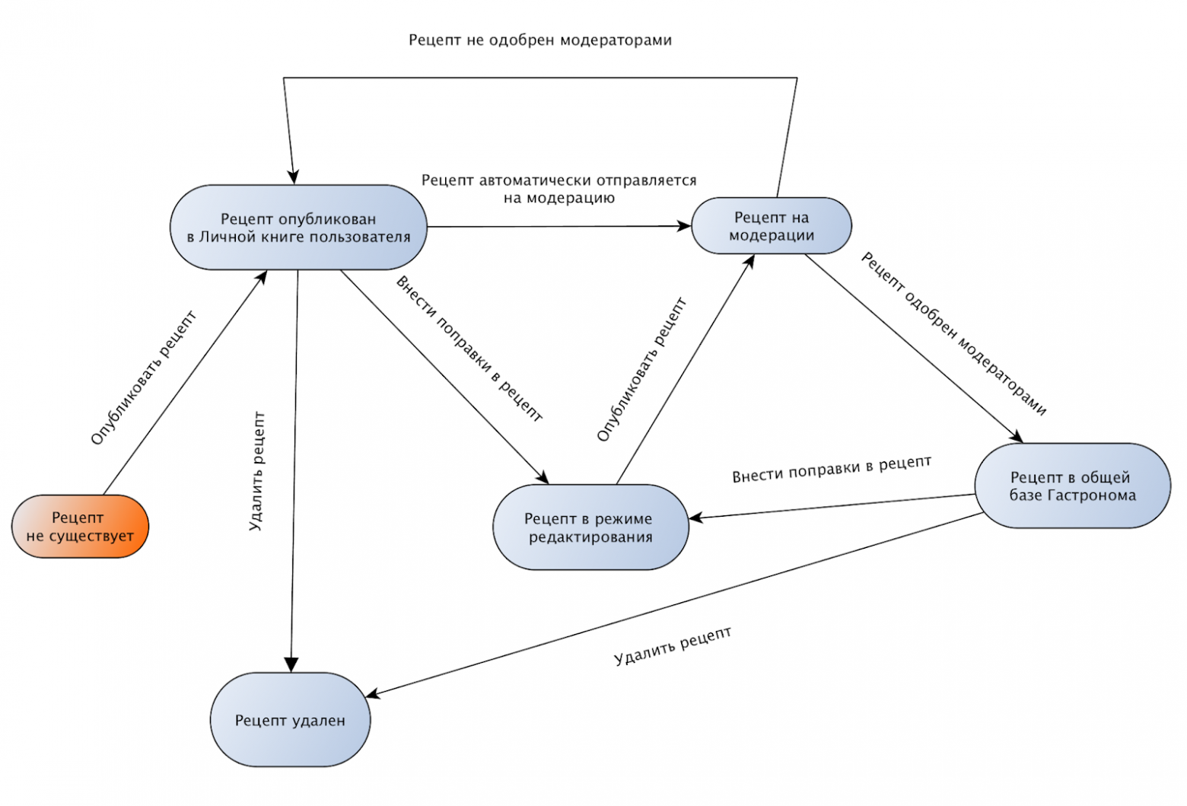
Как создается диаграмма
Шаг 1. Вы выбираете объект в своём проекте (рабочем или учебном, не суть).
Шаг 2. Думаете, какие у него состояния. Они не должны пересекаться, то есть: объект не может быть разом в двух состояниях, и при этом он всегда хоть в каком-то одном есть
Шаг 3. Рисуете эти состояния кружочками.
Шаг 4. Соединяете их стрелочками. Стрелочки - это действия, их надо подписать.
Шаг 5. Смотрите, что получилось и анализируете, есть ли у объекта другие состояния? А другие действия между текущими состояниями? Переход на шаг 2.

Slide 7
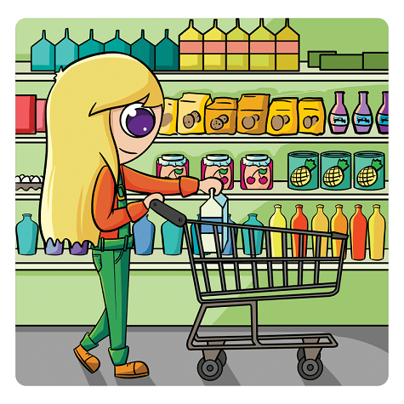
Statechart на примере тортика!
Чтобы приготовить торт, нам нужны ингредиенты, правильно? Это то, из чего он состоит. Как и наши объекты из параметров, но только в граммах.
Торт «Не существует»

Slide 8
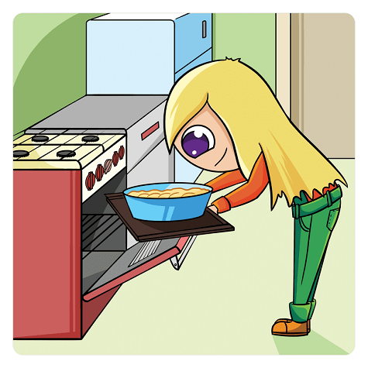
Statechart на примере тортика!
Так вот, от того, что какого-то ингредиента будет больше/меньше, состояние торта не изменится. Он будет по-прежнему "не существует".
Чтобы его состояние изменилось — надо начать что-то с ними делать. Например, смешать, залить в форму и отправить в духовку. Тогда состояние будет "В процессе готовки".
Торт
«В процессе готовки»

Slide 9
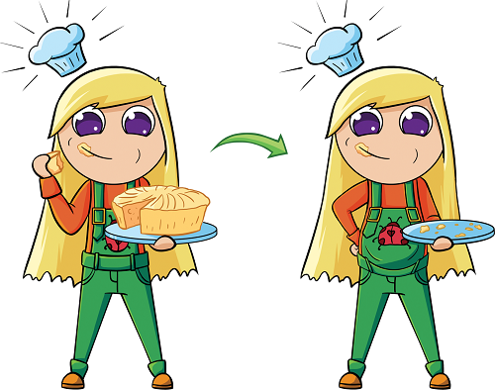
Statechart на примере тортика!
Потом, когда бисквит испечется, мажем его кремом и украшаем. Он становится у нас "Торт украшен".
Но сразу есть его нельзя, мы ставим в холодильник, чтобы украшение застыло, а только потом мы можем его есть. После холодильника состояние становится "Торт готов". А вот дальше — разнообразие)
Торт «Украшен»
Торт «Готов»
Торт «Съеден»

Slide 10
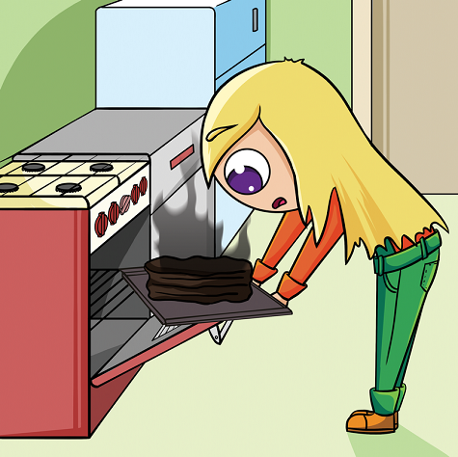
А могли быть ответвления?
Возможно, мы уедем и не съедим торт, пока его можно есть. Тогда он станет "Торт испорчен".
Кстати, в процессе приготовления могли быть и другие ответвления. Например:
— передержали бы бисквит, состояние изменилось бы на "Торт испорчен";
— не стали бы украшать бисквит и корж испортился бы → "Торт испорчен";
Торт «испорчен»

Slide 11
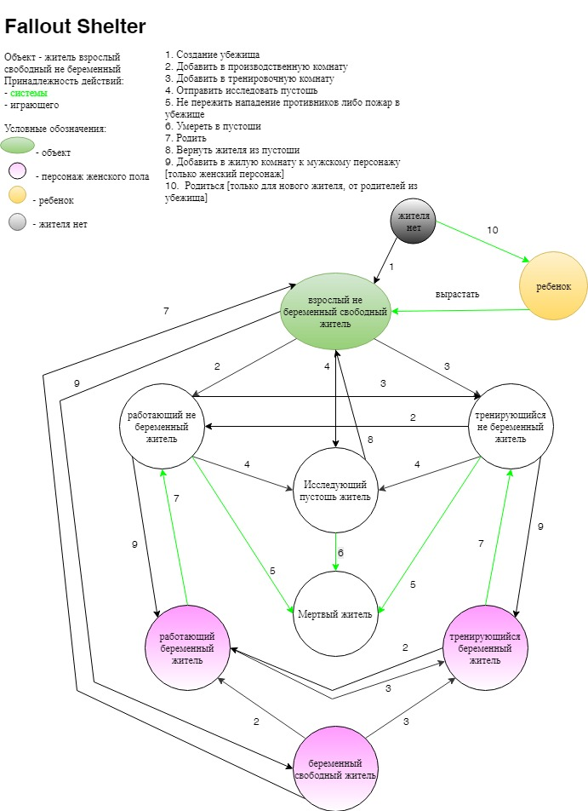
Примеры диаграмм
Fallout Shelter — игра под iOS, Android. В постапокалиптическом мире несколько людей было выбрано для создания светлого будущего. Их поместили в небольшое убежище, уходящее под землю. Это убежище необходимо развивать, защищать от угроз из внешнего мира, увеличивать количество жителей, производить ресурсы, выполнять квесты.

Slide 12
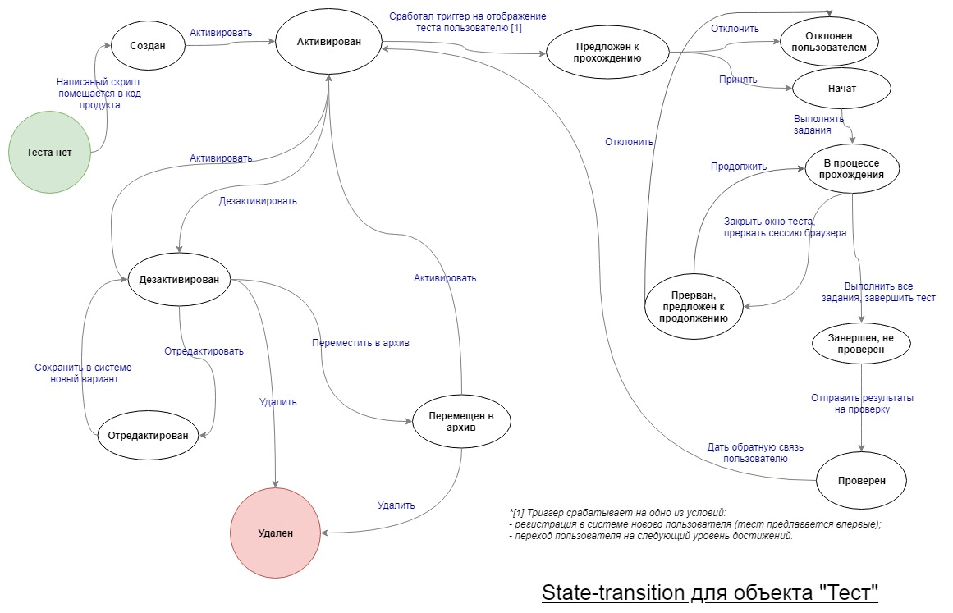
Примеры диаграмм

Slide 13
Что нужно сделать вам
Все довольно привычно
Выбрать объект вашей системы
Построить диаграмму состояний этого объекта используя действия, выделенные в диаграмме деятельности

